Slide 1
Bhil Painting
भील पेंटिंग

Slide 2
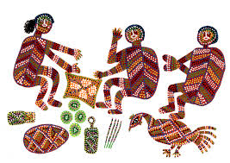
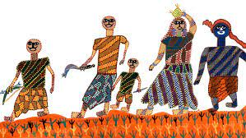
The Bhils are a large tribal community living in central India (Madhya Pradesh). They trace their lineage to Eklavya and Valmiki. These paintings were traditionally painted on the walls of their huts and the themes of these paintings focused on nature.
भील मध्य भारत (मध्य प्रदेश) में रहने वाला एक बड़ा आदिवासी समुदाय है। वे अपनी वंशावली एकलव्य और वाल्मिकी से जोड़ते हैं। ये पेंटिंग पारंपरिक रूप से उनकी झोपड़ियों की दीवारों पर चित्रित की जाती थीं और इन चित्रों की विषयवस्तु प्रकृति पर केंद्रित होती थी।

Slide 3
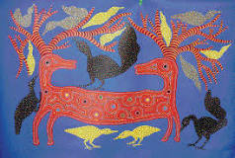
Introduction:
The Bhils are the second largest tribal community in India, living in the states of Madhya Pradesh, Gujarat, Maharashtra and Rajasthan. Some Bhils trace their lineage to Eklavya, the archer of the Mahabharata. The rich cultural heritage of Bhils is reflected in their songs, dances, community deities, myths, community art.
Traditionally, the art of the Bhil people adorns the mud walls of their village houses. Beautiful paintings will be made from neem sticks and other twigs and natural colors are used. Turmeric, flour, vegetables, leaves and oil were used to obtain brilliant colors to create attractive frescoes on the floors and walls, in a language created by the Bhils, to express their experiences.
परिचय:
भील भारत का दूसरा सबसे बड़ा आदिवासी समुदाय है, जो मध्य प्रदेश, गुजरात, महाराष्ट्र और राजस्थान राज्यों में रहता है। कुछ भील अपनी वंशावली महाभारत के धनुर्धर एकलव्य से बताते हैं। भीलों की समृद्ध सांस्कृतिक विरासत उनके गीतों, नृत्यों, सामुदायिक देवताओं, मिथकों, सामुदायिक कला में परिलक्षित होती है।
परंपरागत रूप से, भील ​​लोगों की कला उनके गाँव के घरों की मिट्टी की दीवारों को सजाती है। नीम की डंडियों और अन्य टहनियों से सुंदर पेंटिंग बनाई जाएंगी और प्राकृतिक रंगों का उपयोग किया जाएगा। भीलों द्वारा अपने अनुभवों को व्यक्त करने के लिए बनाई गई भाषा में, फर्श और दीवारों पर आकर्षक भित्तिचित्र बनाने के लिए शानदार रंग प्राप्त करने के लिए हल्दी, आटा, सब्जियां, पत्तियां और तेल का उपयोग किया गया था।

